Slide 1
Grundlagen PHP
Wieso, Weshalb, Warum…..wer nicht fragt bleibt dumm!

Slide 2

Visual Studio Code
Entwicklungsumgebung
Programme schreiben und ausführen
Neue Dateien und Ordner anlegen

Slide 3
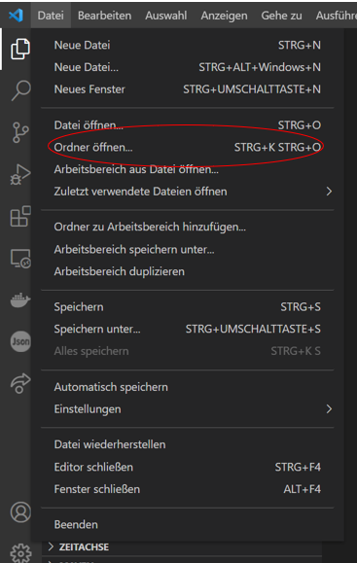
Ordner anlegen
Ort auswählen, wo ihr eure Projekte anlegen möchtet. Erstellt einen neuen Ordner namens Kursphp und wählt diesen aus.

Slide 4
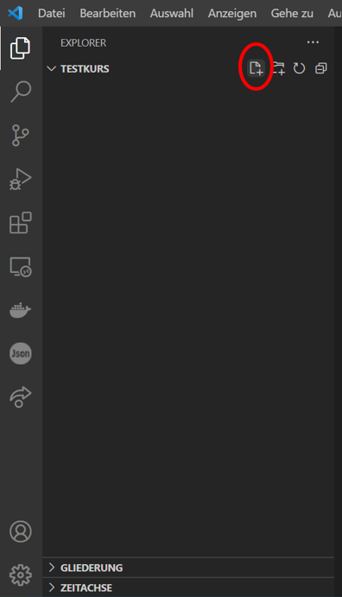

Dateien anlegen
Drückt dieses Symbol und gebt eurer Datei einen Namen + .php

Slide 5

Hello World
Als aller erstes muss in jeder PHP-Datei, auf der ersten Linie, <?php stehen.
Um etwas geschriebenes auszugeben, verwenden wir echo’’ ’’ und einen beliebigen Text.
Wichtig! Nach jeder Zeile ein Semikolon! Sonst werdet ihr eine Fehlermeldung erhalten und er code funktioniert nicht.

Slide 6
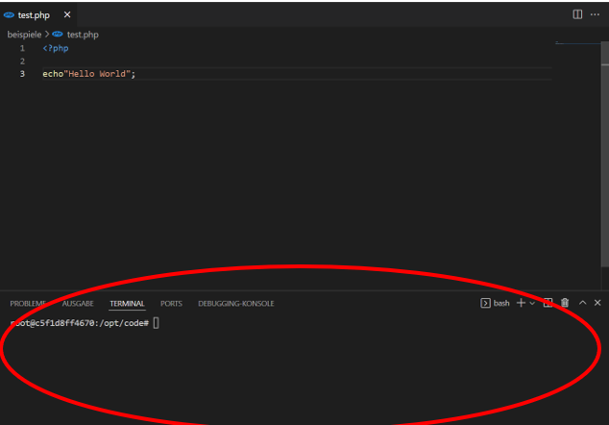
Terminal
Um nun das Projekt auszuführen, müssen wir im Terminal, welches sich im unteren Bereich des Bildschirmes befindet, unsere Datei aufrufen.
Wichtig! Überprüft, ob ihr euch auch in dem richtigen Ordner befindet.

Slide 7
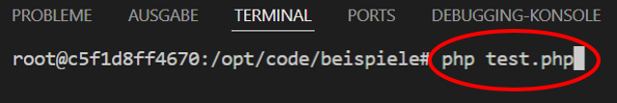
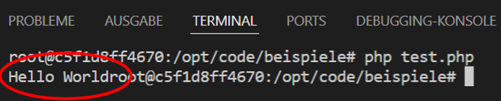
Terminal
Um die Datei nun auszuführen, geben wir im Terminal php + Name der Datei.
Wenn alles geklappt hat, sollte es nun in eurem Terminal ausgegeben worden sein.

Slide 8

Variablen
Variablen sind Platzhalter für Werte, die wir selber bestimmen. Diese Werte können, in unserem Fall, Zahlen, Wörter oder ganze Texte sein.
Variablen deklarieren wir mit einem $ + einen passenden Namen. Wir müssen dieser Variabel noch einen Wert zufügen.

Slide 9

Rechnen
+ = Addition - = Subtraktion * = Multiplikation / = Division

